Slide 1
. a, som betyder "utan", och gnosticism eller gnosis, "kunskap, vetande"). Agnosticismen brukar numera ofta användas som beteckning för uppfattningen att det inte går att veta om det finns en gud
Föreställningen att det inte finns någon gud
Åkallan eller kommunikation med en gud eller guddom
Tron att det finns en gud som skapat världen och därefter lämnat den åt sitt öde.
Etiken är det egna rättesnöret och moralen är det samhälleliga
Baseras på fundamentet (grunden, ej tolkningar, bokstavstrogen)
Agnosticism .
Ateism
Bön
Deism
Etik/moral
Fundamentalism

Slide 2
Heligt
Konvertera
Lekman
Magi
Matriarkal
Meditation
Monoteism
Mystik
I nära förbindelse med det gudomliga
Byta religion
Icke utbildad som jobbar med något
Människoframkallad övernaturlighet
Kvinnostyrt samhälle där kvinnan är normen
Ursprungligen religiös cerimoniell praktik i syfte att nå lugn och komma i kontakt med sin spiritualitet
religion med endast en gud.
Utövare av religiösa praxiser där det förekommer övernaturliga inslag.

Slide 3
Myt
Offer
Ortodox
Panteism
Patriarkal
Pluralism
Polyteism
Profant
Oralt narrativ (berättad historia) som försöker beskriva varför något så som det gör
Rituell gåva till gud/gudar/andar motsv.
Grekiska för renlärig
Allting är ett och allt är en del av en gud
Manligt styrda samhällen där mannen är normen
Mångfald av svar eller värden
Många gudar inom samma värld och kontekt
Icke religiöst

Slide 4
Profet
Rit
Sekulariering
Sekulär
Synkretism
Teodicéproblemet
Teologi
Trosbekännelse
Urkund
Talare eller förkunnare
Religiöst laddad återkommande ceremoni
När det uppstår en separation mellan religiös institution och samhället
EN person eller praxis som är separerad från religionen
Sammanslagningen av religioner
Ondskans problem: Hur kan gud vara god och allsmäktig, när det finns lidande i världen? Detta förutsätter dock guds existens.
Läran om gud, det vetenskapliga studiet av religion
I trosbekännelsen uttrycks den personliga eller kollektiva tron i en religion och de troende uppmanas att bekänna sig till sin tro offentligt genom att avlägga trosbekännelsen. Fyller flera funktioner inom religionen, ex gemenskapen.
Centrala texter inom olika religioner

Slide 5
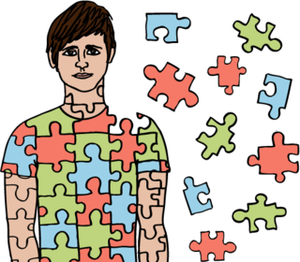
Identitet
Vem är du, vilka är dina identiteter.

Slide 6
Mina identiteter
Pappa
make
student
lärare
Forskare
Musiker
Veteran
Son
vän

Slide 7
Vilka är dina?
Skriv ner fyra saker som identifierar dig

Slide 8
När vi studerar religion analyserar vi hur religioner förhåller sig till olika identitetsfaktorer, exempelvis:
Kön
Etnicitet
Sexualitet
bakgrund

Slide 9
Vår identitet förändras under livet
Våra roller knutna till familj, vänner, hobbys, andlig gemenskap
Sammanhanget avgör.
Reflektera över: Är du densamma hemma hos mamma och pappa som på skolan?
Om inte, varför inte? Finns det andra platser eller sammanhang som du anpassar din roll till?

Slide 10
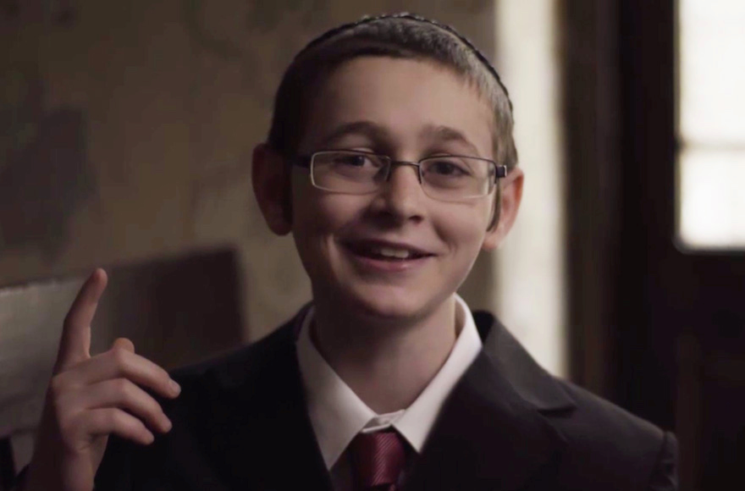
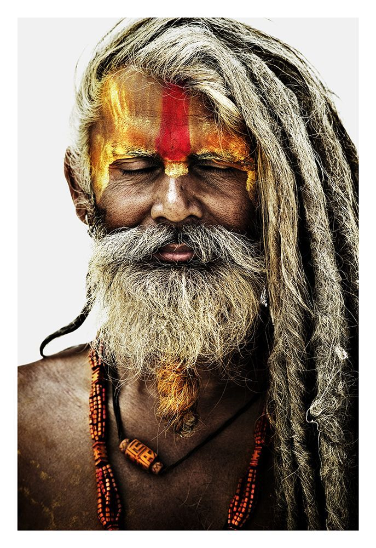
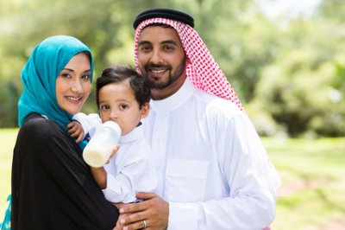
En religiös identitet

Slide 11
Etnografiska glasögon
Bilderna innan var fina, men också stereotypa. Finns det en färdig mall för hur en praktiserande religiös person ska se ut?
Några begrepp att skriva upp inför kursen.
Eurocentrism
Etnografi
Exotifiering
orientalism

Slide 12
Uppgift
1) Din identitet är en del av dig, men hur många sätt att presentera dig kan ni komma på? Hur kan du lyfta fram olika delar av din identitet? Arbeta två och två.
Skriv ner sätten.
2) PÅ vilka sätt kan en religion vara identitetsskapande?
Relfektera och skriv ner.

